Slide 1




GIÁO ÁN PHÁT TRIỂN TÌNH CẢM & KĨ NĂNG XÃ HỘI
Đề tài: Dạy trẻ chào hỏi lễ phép
Lớp : MGB 3-4 tuổi

Slide 2



Slide 3

Đàm thoại:

Slide 4
Trò chơi:
Chào hỏi

Slide 5


Slide 6


Slide 7
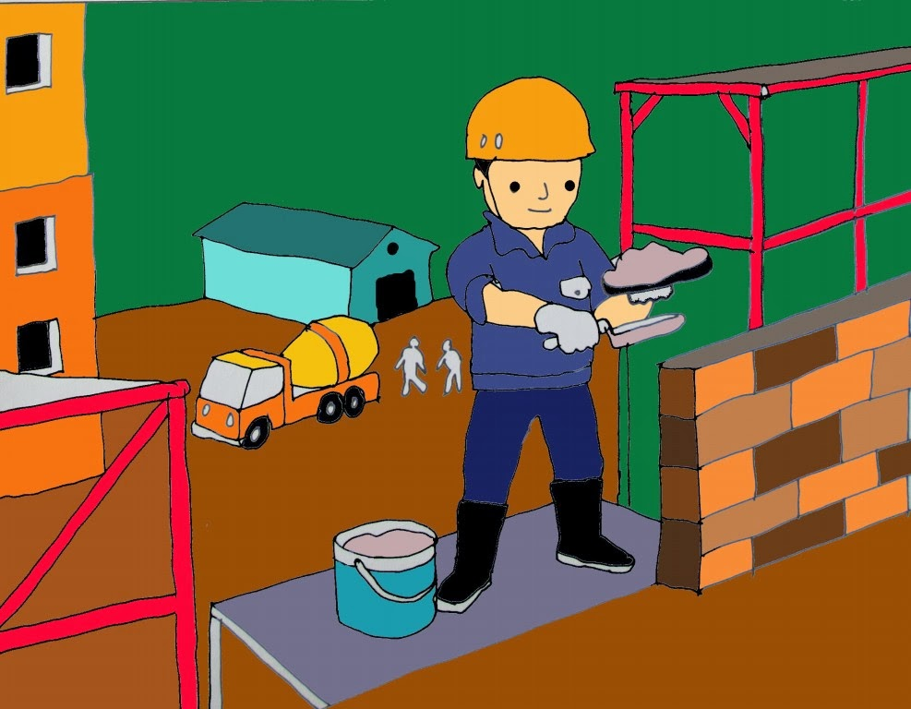

Slide 8


Slide 9
Vận động:
“Con chim
vành khuyên”

Slide 10
Chân thành cảm ơn các cô giáo
Chúc các con chăm ngoan học giỏi

